Slide 1
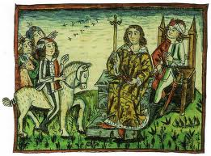
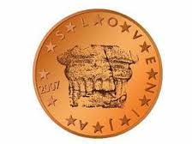
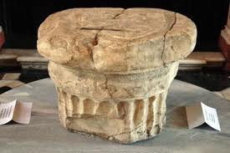
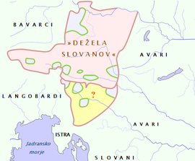
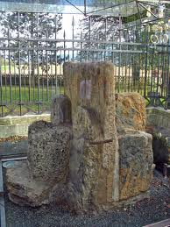
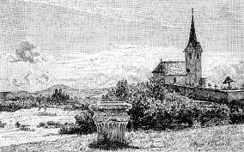
Vzhodni Slovani /alpski Slovani

Slide 2
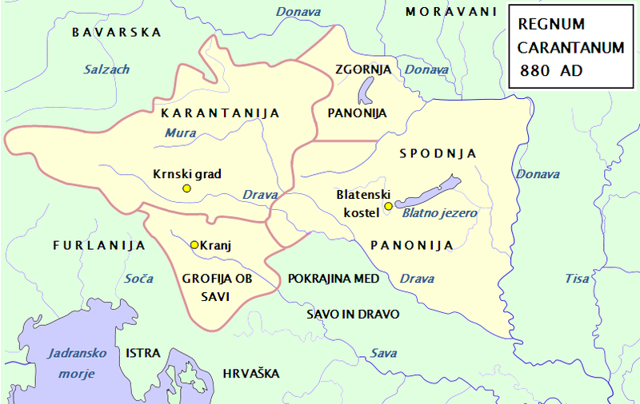
KARNIOLA

Slide 3
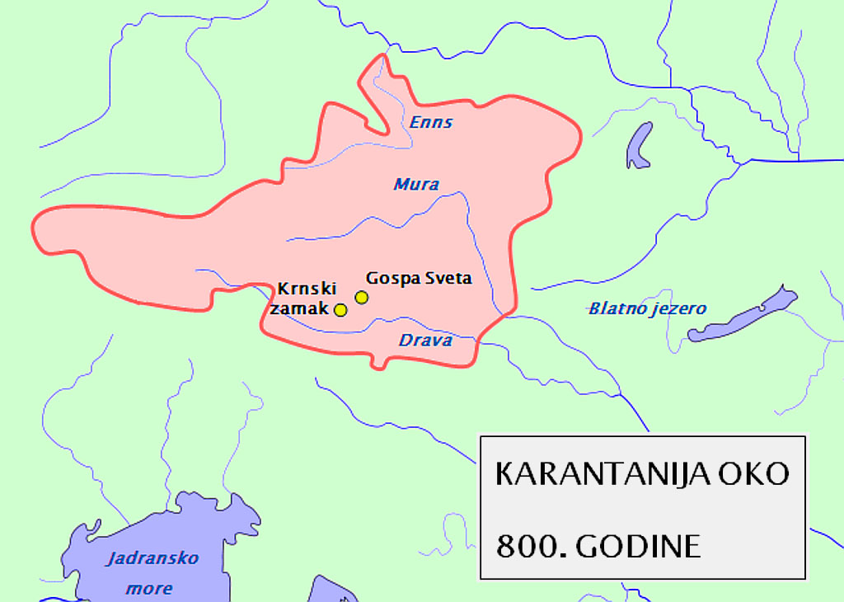

Slide 4
1. Naši predniki – alpski Slovani
Pobarvaj zemljevid naselitvenega območja in reši: DZ, str.: 44, 2. naloga !
naselijo vzhodni del Alp (6.-9.st.)
S – Donava, J – Istra, V – Panonska nižina, Z – Furlanska nižina
bivajo v zemljankah,
so živinorejci in poljedelci (požigalništvo in krčenje gozdov),
lončarstvo in kovaštvo,
so politeisti: Svarog (=bog svetlobe), Perun (=bog bliska in groma), Kurent (= bog veselja in vina), Vesna (=boginja pomladi), Živa (= boginja življenja), Lada (=boginja ljubezni), Morana (=boginja smrti).

Slide 5
2. Karantanija
Ime po voditelju – kralju Samu:
Samova plemeska zveza:
- nastane v 7. st. in povezuje Slovane, ki živijo v srednjem delu Evrope. Nastane zaradi nenehnega ogrožanja napadov Avarov (=Obri), ki so imeli središče v Panonski nižini.
Vanjo se leta 626 vključijo tudi alpski Slovani, ki jih vodi knez Valuk;
- propade po Samovi smrti (l. 658) oblast prevzamejo Obri, z izjemo nad alpskimi Slovani, ki osnujejo novo deželo:
Karantanija:
- 1. državna tvorba alpskih Slovanov,
- obsega območje južne Avstrije in vzhodne Tirolske,
- središče: Krniski grad na Gosposvetskem polju,
- 1. knez: Valuk.

Slide 6
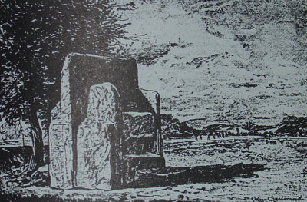
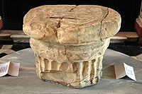
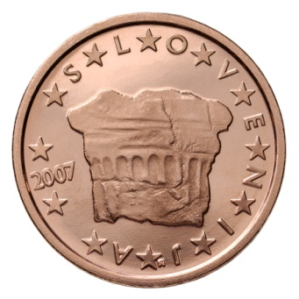
- hierarhična družba:
Vrhovni vojaški poveljnik in sodnik. Njegova funkcija je bila dedna, a hkrati je morala biti potrjena s posebnim obredom – USTOLIČEVANJE. To je potekalo ob knežjem kamnu na ob Krnskem gradu. Knez je bil ustoličen pred kmeti in kosezi, tako, da je moral obljubit, da bo spoštoval njihovo voljo in pravice.
knez
župan
Oboroženi spremljevalci kneza,
za katerega so se bojevali.
kosezi
svobodnjaki
sužnji
(ujetniki, staroselci)
Knežji kamen

Slide 7
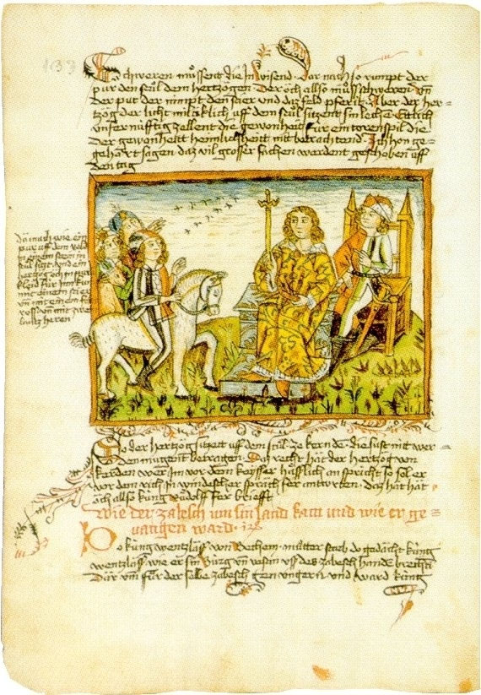
ustoličevanje

Slide 9
Ustoličevanje karantanskega kneza:
Kneza preoblečejo v kmečko obleko, ga posadijo na kobilo in 3-krat peljejo
okrog knežjega kamna. Nato kmet, ki sedi na
knežjem kamnu vpraša ljudstvo ali je
prihajajoči pravičen sodnik, ali bo skrbel za
blagor dežele in vero. Knez kmetu izroči svojo
obleko, kobilo in denar, nato stopi na knežji
kamen, zamahne z mečem na vse strani neba in
se umije z mrzlo vodo iz klobuka. Sledi maša v cerkvi pri Gospe Sveti in
nato še obred v slovenskem jeziku pri vojvodskem stolu na
Gosposvetskem polju.
Zadnji ustoličevani vojvoda je bil Ernest Železni leta 1414.

Slide 10
8. st.: Karantanijo ogrožajo Avari, zato knez Borut prosi za pomoč Bavarce (so sosedi na zahodu, ki so podrejeni Frankom), ki v zameno zahtevajo njegovega sina Gorazda in nečaka Hotimirja. Slednja sta na bavarskem dvoru vzgojena v krščanski veri, ki jo po vrnitvi širita v Karantaniji.
Karantanci pod Bavarci ohranijo avtonomijo (= notranje zadeve urejajo sami).
Ko Bavarce podredijo Franki, priznavajo Karantanci bavarsko-frankovsko odvisnost →
naši predniki so tako postali njihovi podložniki →
Svobodnih kmetov ni bilo več, uveljavi se fevdalizem

Slide 11
- Širjenje krščanstva v Karantaniji:
Sprva krščanstvo v Karantaniji širita Gorazd in Hotimir, nato slednji prosi za pomoč salzburško škofijo (škofa Vergila), ki pošlje med karantanske pogane škofa Modesta.
Duhovniki so ljudi spreobračali nenasilno (t. im. irska metoda), npr. tako, da so stare verske prostore spremenili v cerkve. Vero širijo v domačem jeziku.
Ko začne vero širiti tudi oglejska škofija, med obema centroma pride do spora, ki ga rešita papež in cesar Karel Veliki, tako da leta 811 reko Dravo določita za mejno reko. → Južno od nje je vero širil Oglej, severno pa Salzburg.

